Slide 1


上海市中小学专题教育网站
学校管理员操作指南
浏览器提示：IE 10及以上、Chrome、Firefox或360的极速模式
https://ztjy-smile.shec.edu.cn
上海市电化教育馆 2022年3月

Slide 2

学校管理员 ● 目录
一、登录专题教育网站
流程概述
二、查看报表
三、查看信息排名

Slide 3

第一节
登录专题教育网站

Slide 4
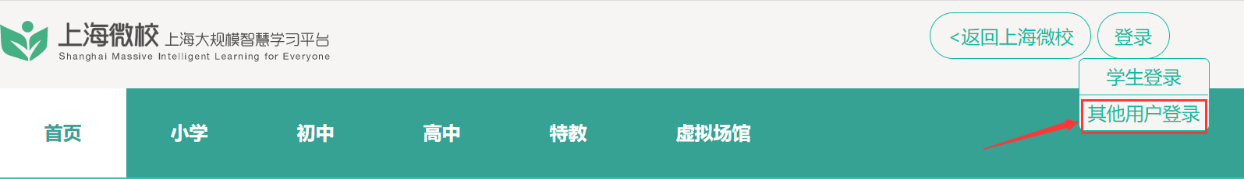

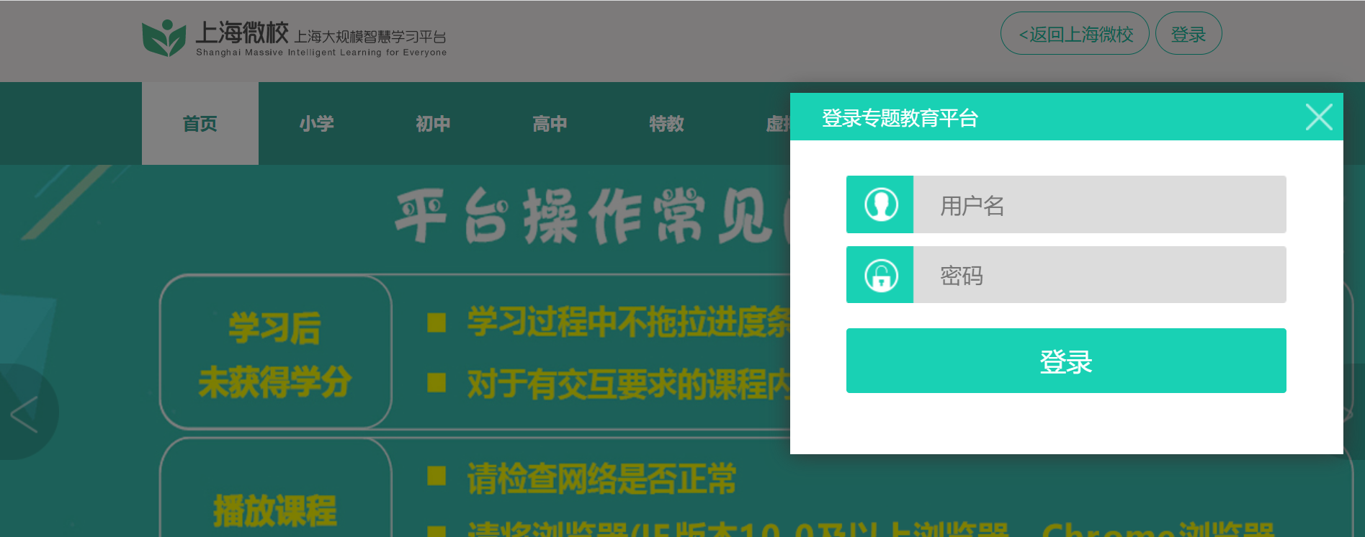
登录 专题教育网站
1.进入https://ztjy-smile.shec.edu.cn，点击登录按钮
2.填写用户名，密码（学校管理员账号为学校的组织机构代码，默认密码请联系管理员）
3.点击登录按钮，登录成功后会自动跳转到管理中心页面。如果登录并未跳转，请根据提示，进行操作

Slide 5
第二节
查看报表

Slide 6
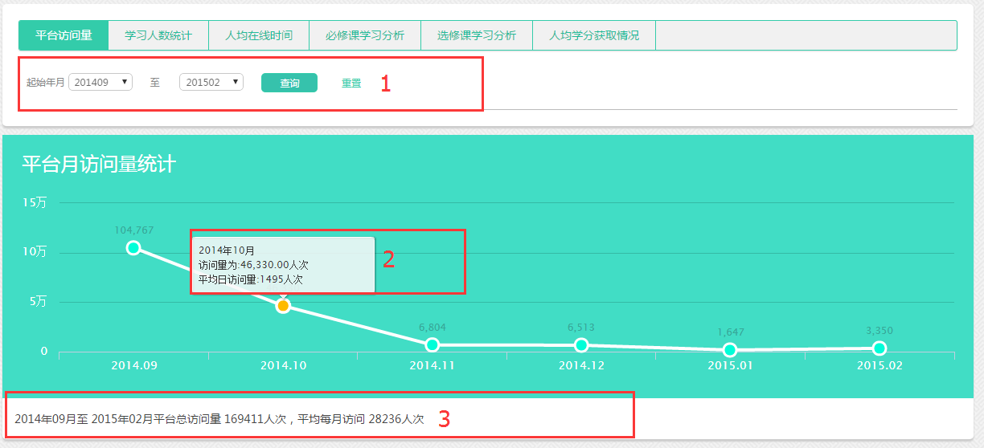
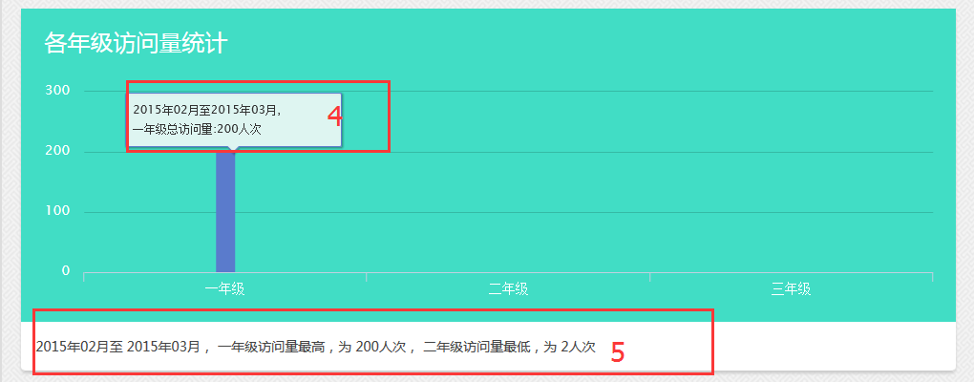
查看 报表
1.学生学习情况
1.1 平台访问量
区域1，默认显示最近六个月的学校访问量情况，也可选择时间段进行查询（查询区间为半年以内）。
区域2，可以查看每个月的访问量和日均访问量。
区域3，显示该查询区间的汇总数据，以及平均数据。
区域4，各年级访问量图里，可以查看年级在所选时间段里的总共访问量。
区域5，显示某个时间段里，访问量最高的学校和访问量最低的学校是哪所，并显示他们的访问数据。

Slide 7
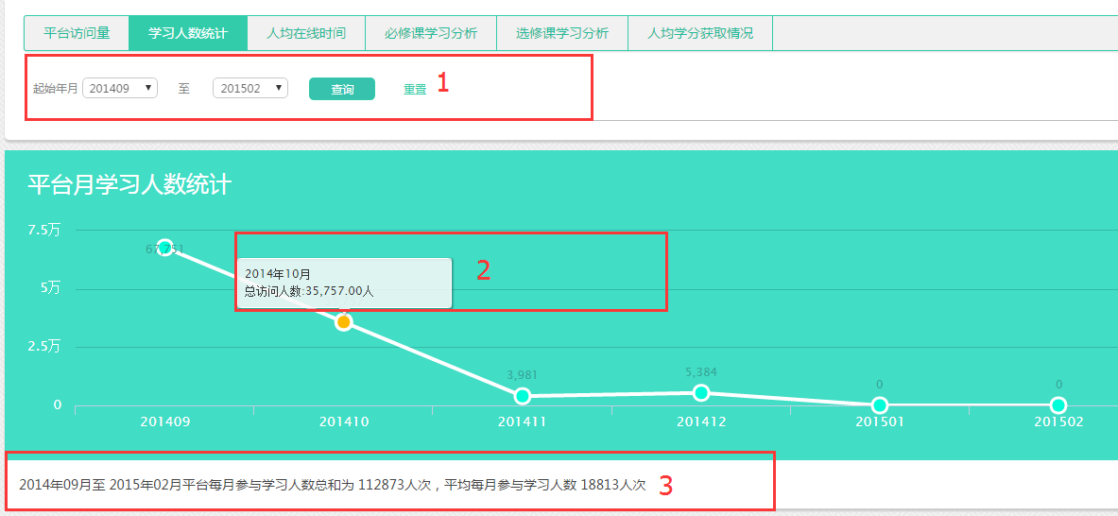
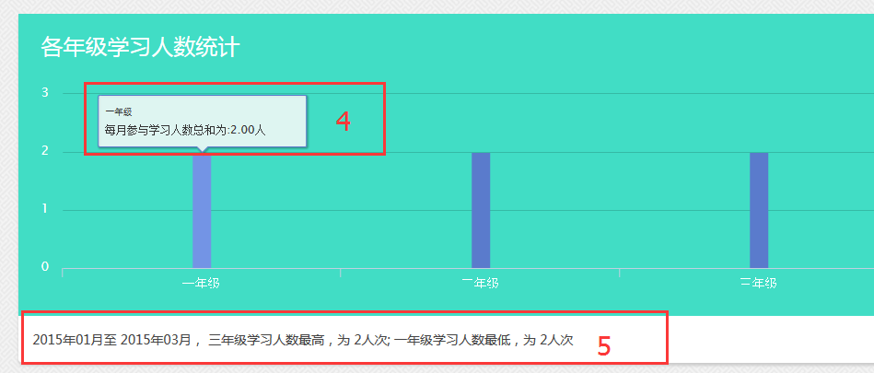
查看 报表
1.学生学习情况
1.2 学习人数统计
区间1，默认显示最近六个月的学习人数情况，也可选择时间段进行查询（查询区间为半年以内）。
区间2，可以查看每个月的学习人次。
区间3，可查询月份的学习人数总人次和平均每月参与学习人数的人次。
区间4，在各年级学习人数统计图里，可查看某个年级在你所选择的这段时间里的总共学习人次。
区间5，可查看某个时间段里，学习人数最高的年级和学习人数最低的年级是哪些，以及其学习人数。

Slide 8
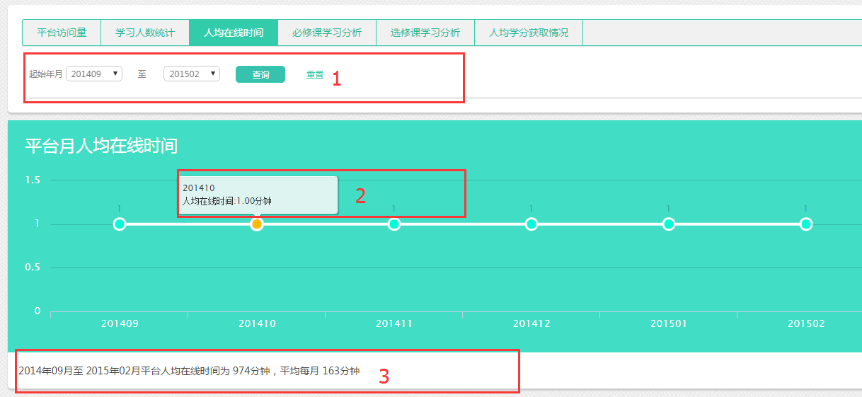
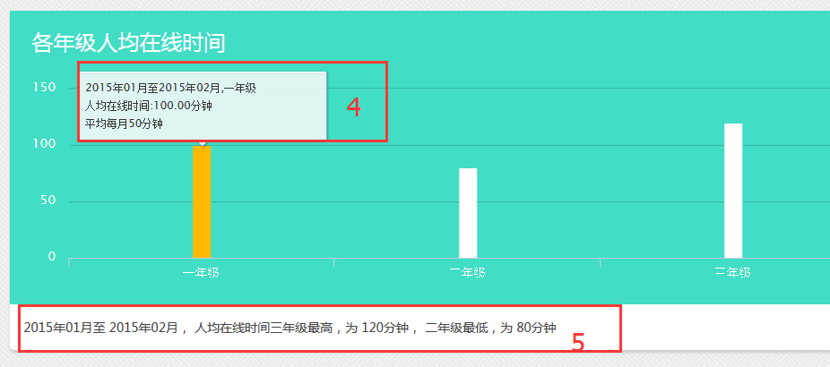
查看 报表
1.学生学习情况
1.3 人均在线时间
区间1，默认显示最近六个月的人均在线情况，也可选择时间段进行查询（查询区间为半年以内）。
区间2，可以查看每个月的人均在线时间。
区间3，可以查看查询月份人均在线时间，和平均每月的平均时间。
区间4，在各年级学习人数统计图里，可以查看本校各个年级在你所选择的这段时间里的人均在线时间和平均每月的在线时间。
区间5，可以查看某个时间段里，在线时间最高的年级和在线时间最低的年级是哪些，还有他们的学习人数。

Slide 9
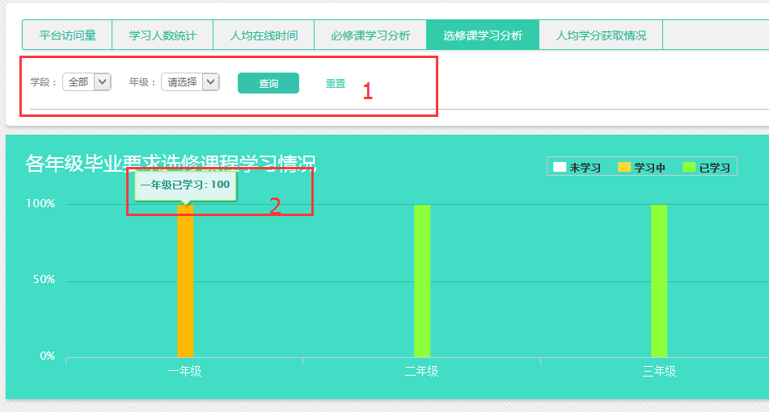
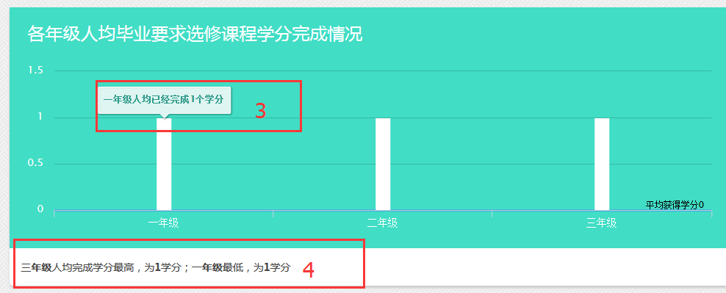
查看 报表
1.学生学习情况
1.4 必修课学习分析
区间1，可以选择你所要查看的学段和年级的数据，默认显示所有数据。
区间2，可以通过鼠标滑动查看本校某个年级的未学习、学习中、已学习的学生人数。
区间3，可以查看各年级的人均完成的学分。
区间4，可以查看某个时间段里，人均完成的学分最高的年级和人均完成的学分最低的年级是哪些，以及他们的学分。

Slide 10
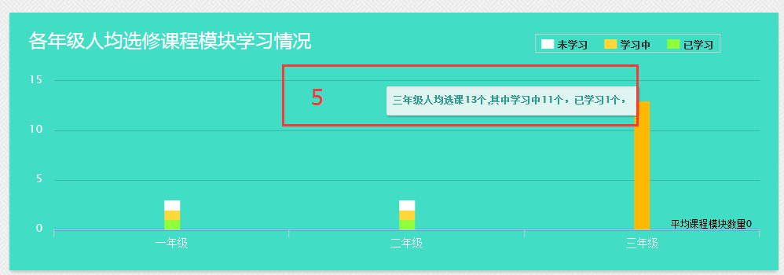


查看 报表
1.学生学习情况
1.4 必修课学习分析
区间5，可以查看各个年级人均选课，学习中和已学习的数量。

Slide 11

查看 报表
1.学生学习情况
1.5 选修课学习分析
与1.4相对应
可以选择你所要查看的学段和年级的数据，默认显示所有数据。
可以通过鼠标滑动查看本校某个年级的未学习、学习中、已学习的学生人数。
可以查看各年级的人均完成的学分。
可以查看某个时间段里，人均完成的学分最高的年级和人均完成的学分最低的年级
是哪些，以及他们的学分。
可以查看各个年级人均选课，学习中和已学习的数量。

Slide 12
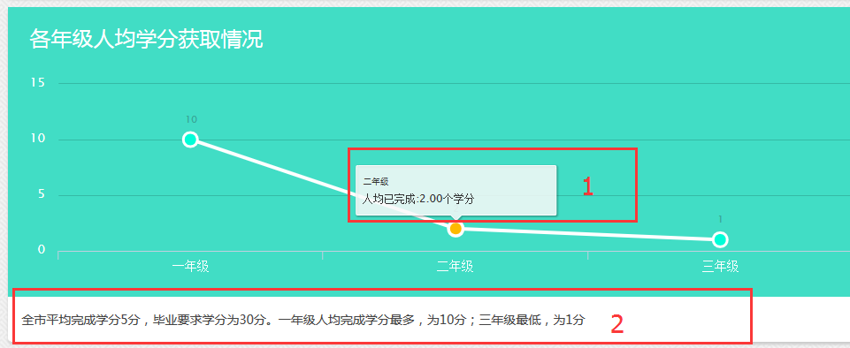
查看 报表
1.学生学习情况
1.6 人均学分获取情况
区间1，可以知道本学校某年级的人均完成的学分。
区间2，可以知道本学校的平均完成学分，毕业要求学分，完成学分最多的年级和最低的年级，分别获得了几学分。

Slide 13

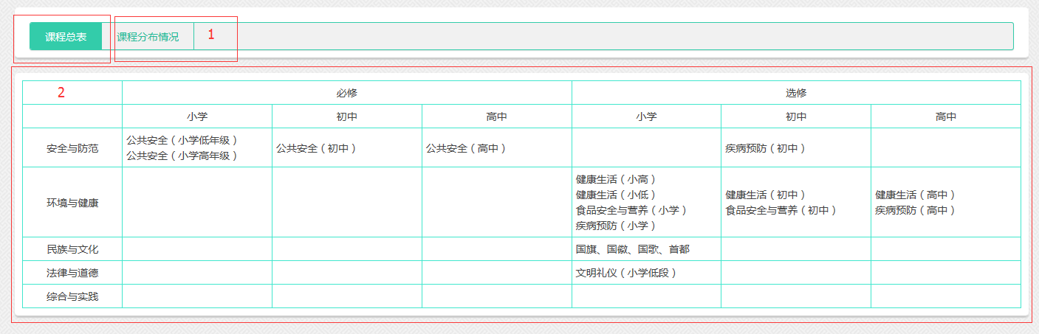
查看 报表
2.课程建设情况
2.1 课程建设总情况
区域1，可切换课程总表和课程分布。
区域2，课程建设总表，可查看专题教育课程建设总体类别和学段分布总情况。

Slide 14
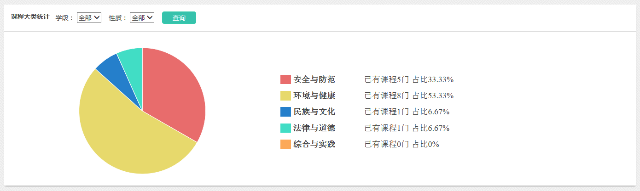
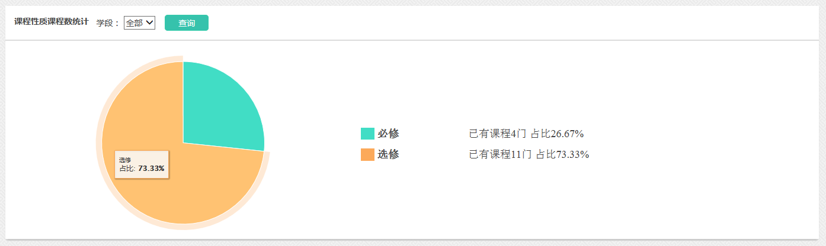
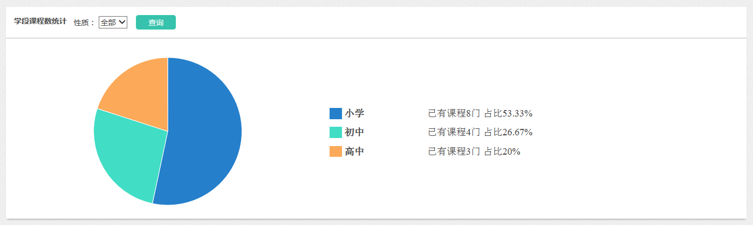
查看 报表
2.课程建设情况
2.2 课程分布情况
可查看课程大类建设情况，同时可根据学段和课程性质进行查询。
可查看不同性质课程建设情况，通过选择学段来进行查询。
可查看各学段课程建设情况，同时通过选择课程性质来进行查询。

Slide 15
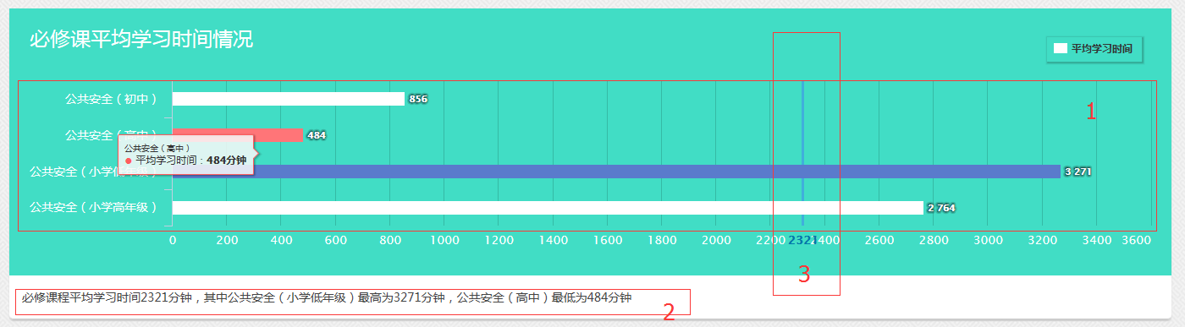
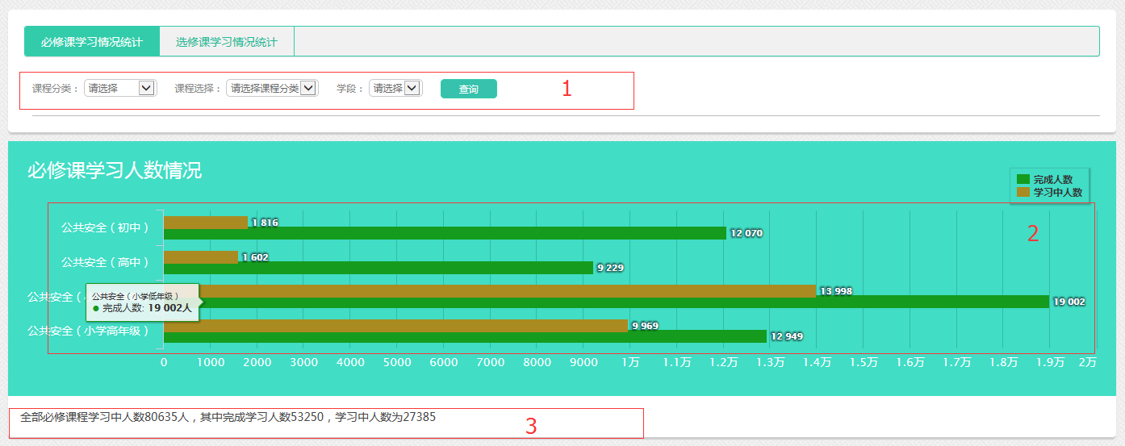
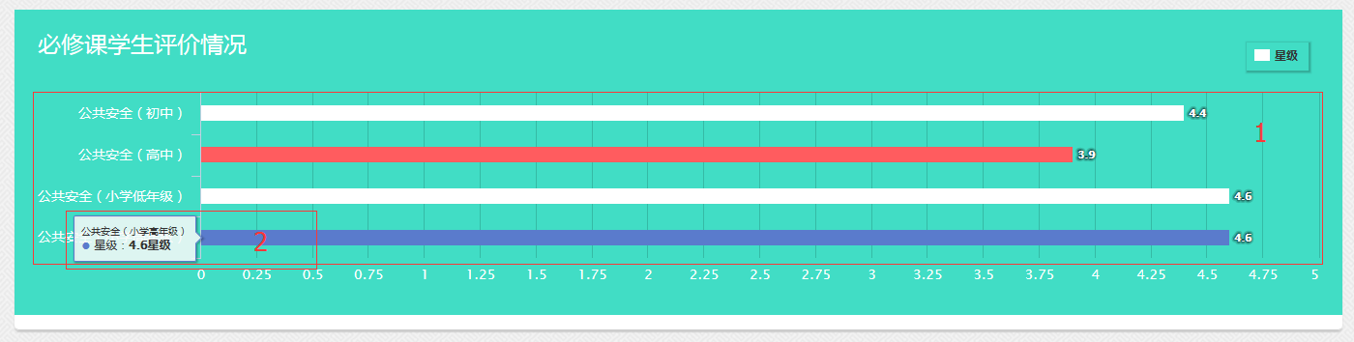
查看 报表
3.课程学习情况
3.1 必修课学习统计
区域1，本学校学生对各必修课的平均学习时间；区域2，显示总的必修课平均学习时间，以及最高平均学习时间和课程，最低平均学习时间和课程；区域3是总平均学习时间线。
区域1，可选择课程分类、课程学段等，查询需要的必修课学习数据；区域2显示本学校各个必修课学习情况——已完成人数和学习中人数；区域3显示本学校已完成必修课的总人数和学习中的总人数。
区域1，显示本学校对各必修课的星级评价（共5星）；区域2，鼠标滑过可查看该必修课在本学校的星级评价。

Slide 16
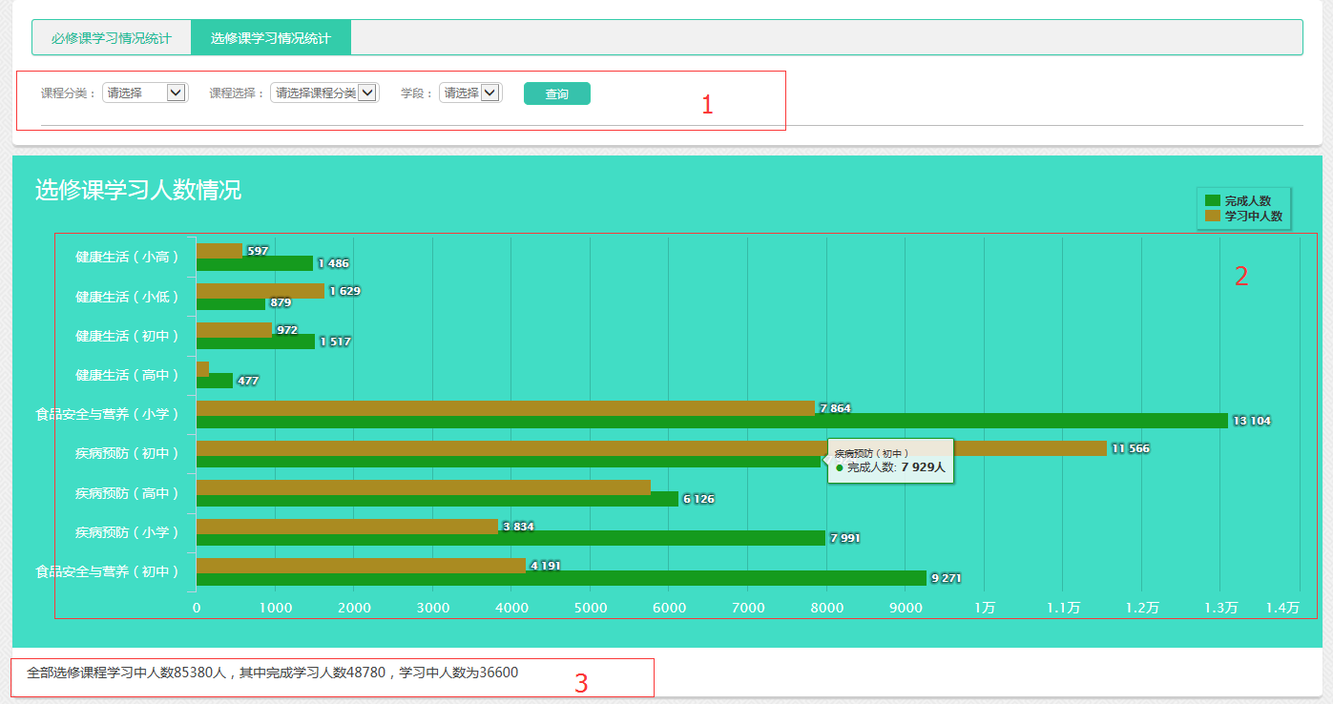
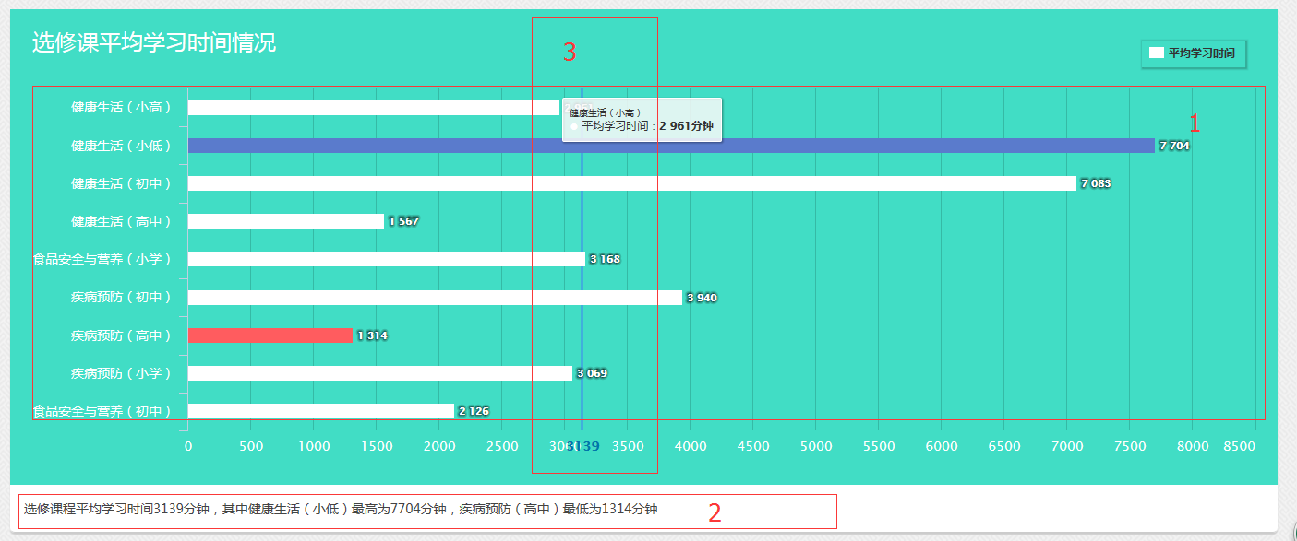
查看 报表
3.课程学习情况
3.2 选修课学习统计
区域1，本学校学生对各选修课的平均学习时间；区域2，显示总的选修课平均学习时间，以及最高平均学习时间和课程，最低平均学习时间和课程；区域3是总选修课平均学习时间线。
区域1，可选择课程分类、课程学段等，查询需要的选修课学习数据；区域2显示本学校各个选修课学习情况——已完成人数和学习中人数；区域3显示本学校已完成选修课的总人数和学习中的总人数。

Slide 17
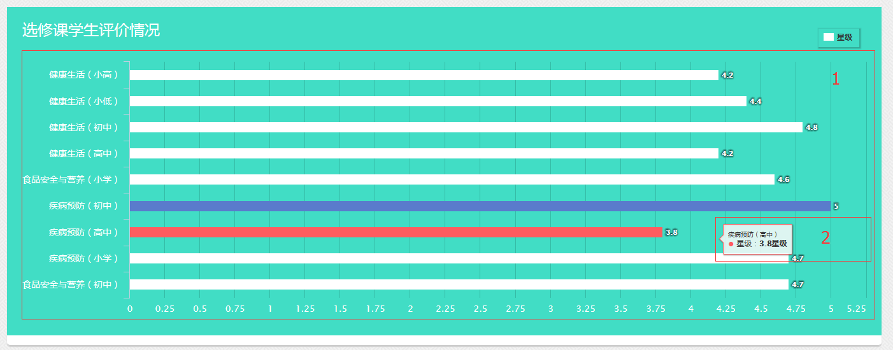

查看 报表
3.课程学习情况
3.2 选修课学习统计
区域1，显示本学校对各选修课的星级评价（共5星）
区域2，鼠标滑过可查看该选修课在本学校的星级评价。

Slide 18
第三节
查看信息排名

Slide 19
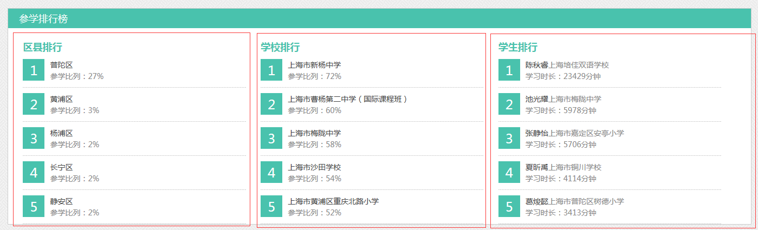
查看 报表
1.参学排名榜
可查看全市前五名区县的参学排名情况，以及全市前五名学校的参学排名情况和全市前五名学生的参学排名
情况。

Slide 20
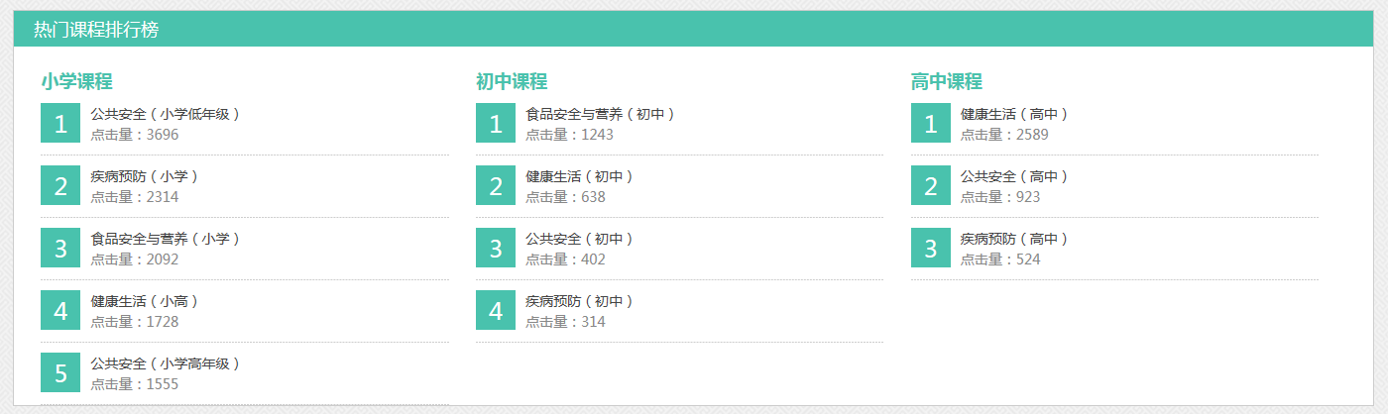
查看 报表
2 .热门课程排行榜
可查看三个学段的课程热门情况。

Slide 21
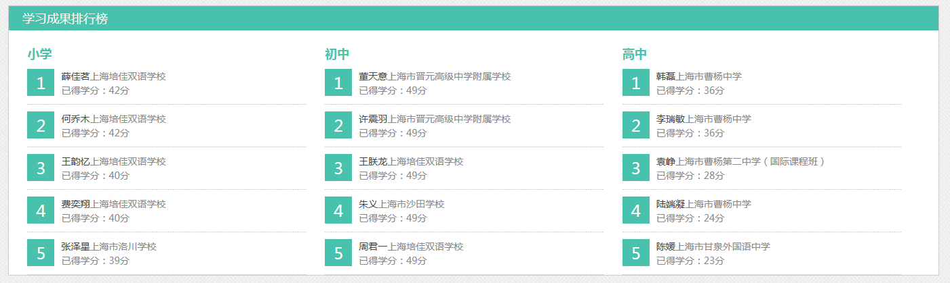
查看 报表
3 .学习成绩排行榜
可查看全市三个学段的前五名学生的学分排名情况。

Slide 22


